Slide 1

BeamApp
Aplicativo para cálculo de flexão de vigas

Slide 2


MOTIVAÇÃO
Método de avaliação na disciplina RESMAT e auxiliar outros alunos.
IMPLEMENTAÇÃO
Em grupo com duração de um semestre.

Slide 3
PONTOS PARA DISCUSSÃO
Ferramentas escolhidas para o desenvolvimento.
UX do aplicativo.
Prospecção do mercado.

Slide 4






FERRAMENTAS
React Native
Redux
Expo
Visual Studio Code
Photoshop
Discord

Slide 5

Design centrado no usuário significa trabalhar com seus usuários.
DONALD NORMAN

Slide 6

USER EXPERIENCE
Design Minimalista
Cores neutras
Botões de controle nos quadrantes inferiores
Função Drag and Drop nas variáveis

Slide 7
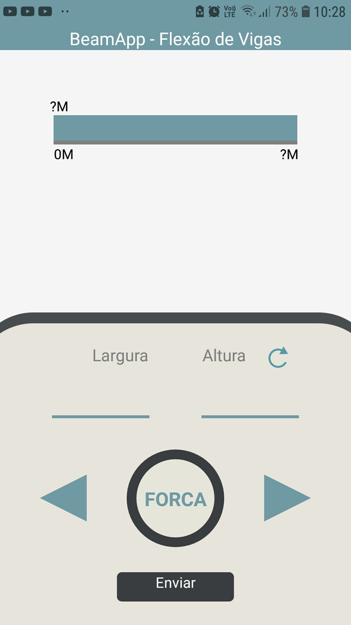



Slide 8
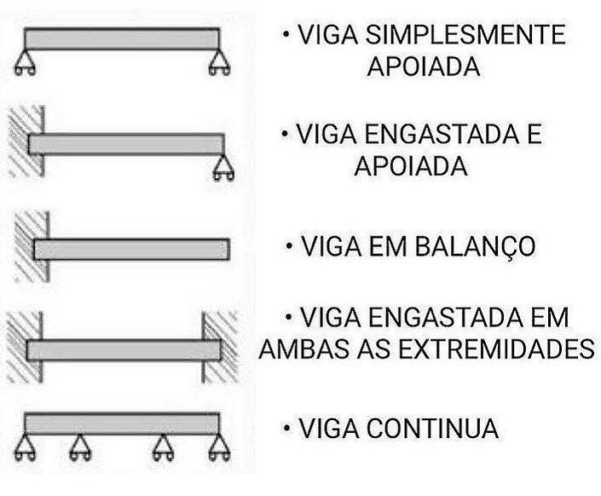
Tipos de Viga

Slide 9
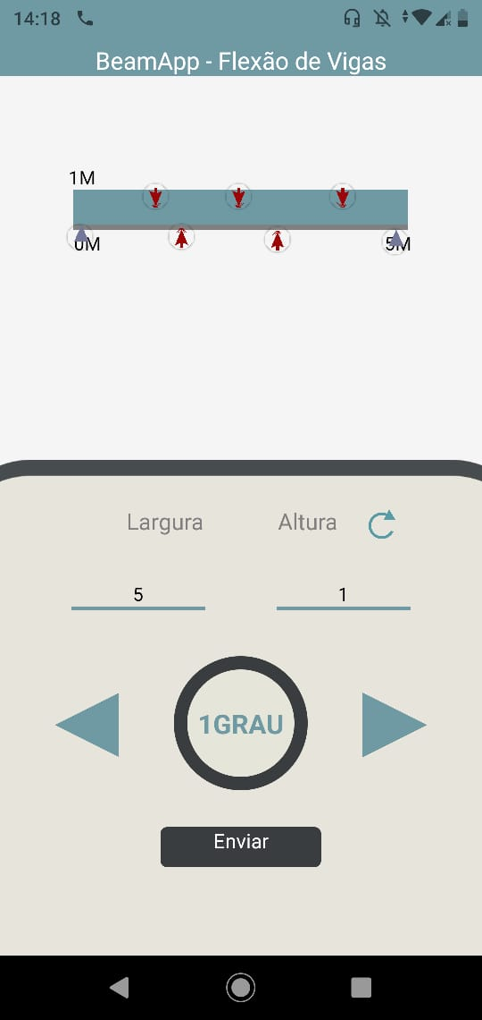
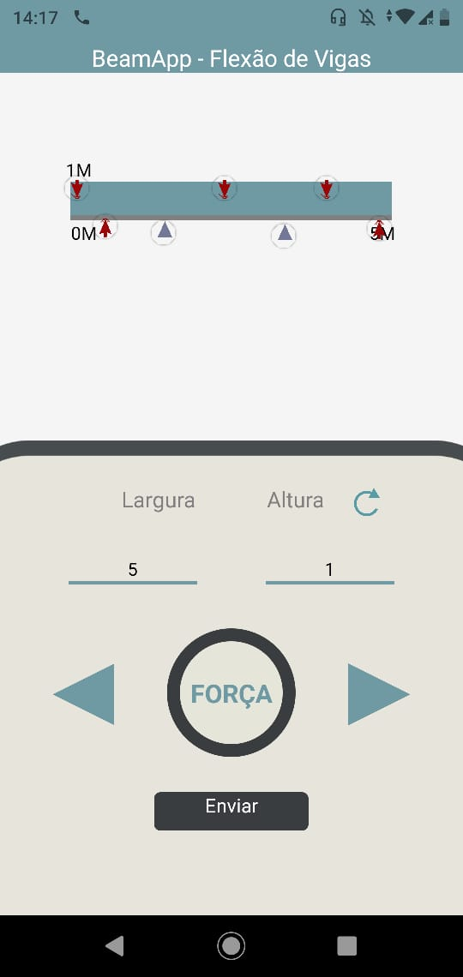
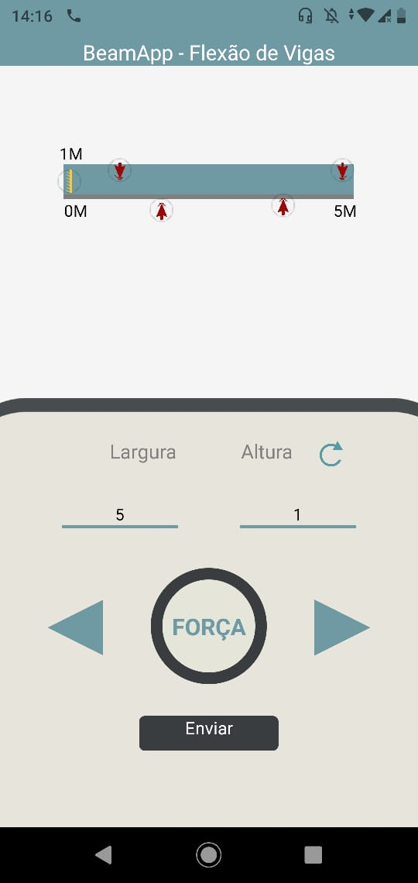
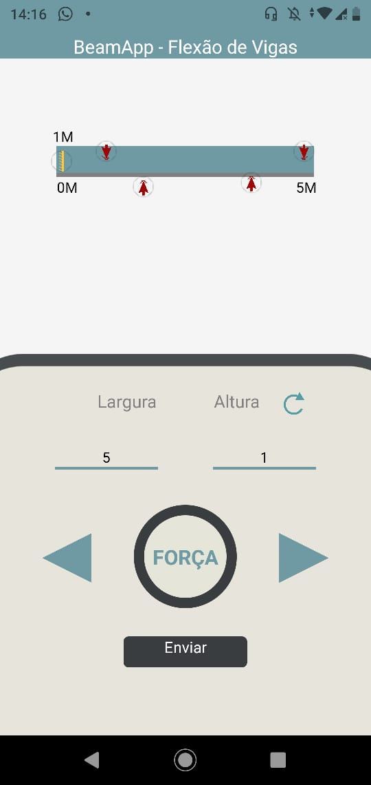
Exemplos

Slide 10
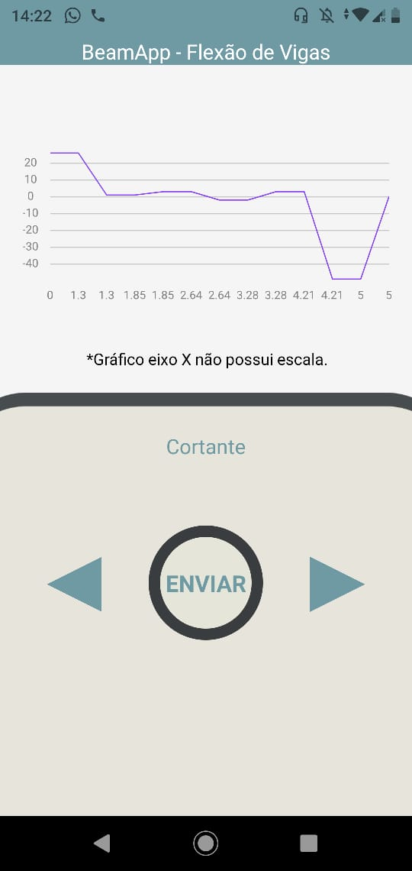
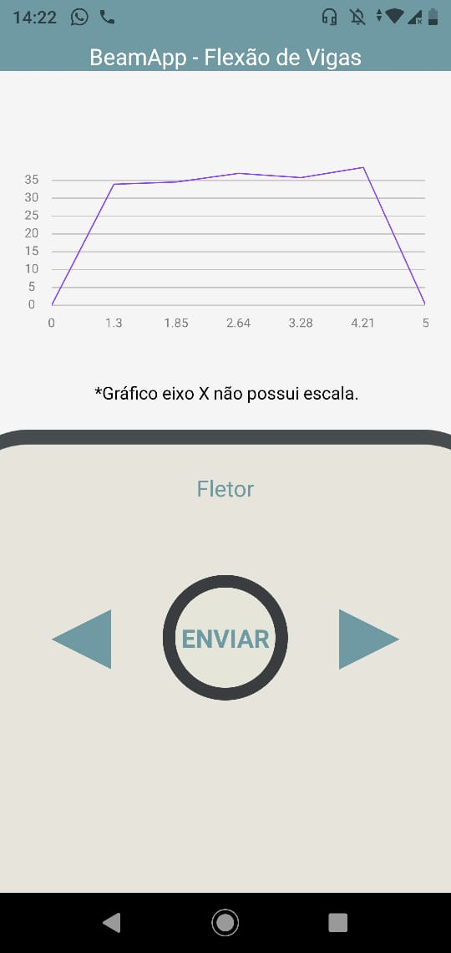
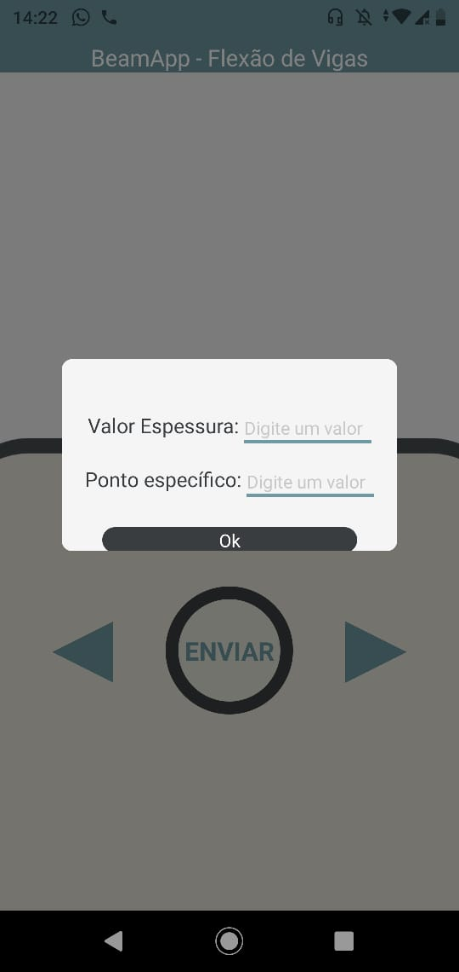
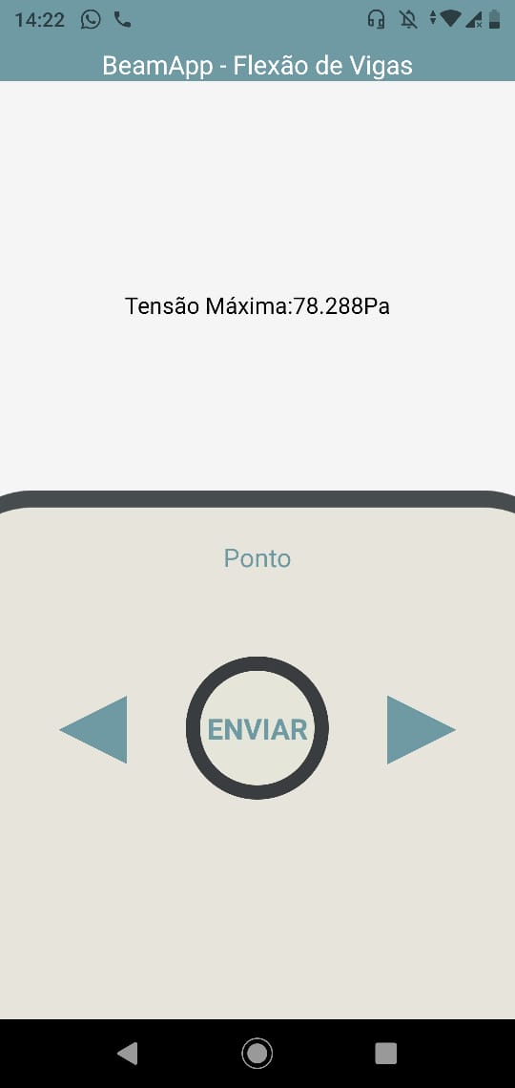
Exemplos

Slide 11
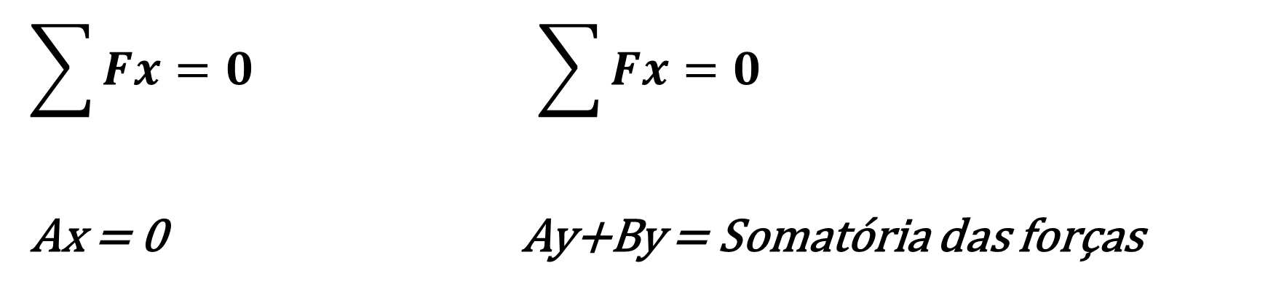
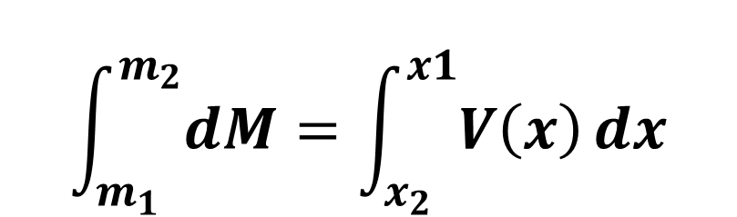
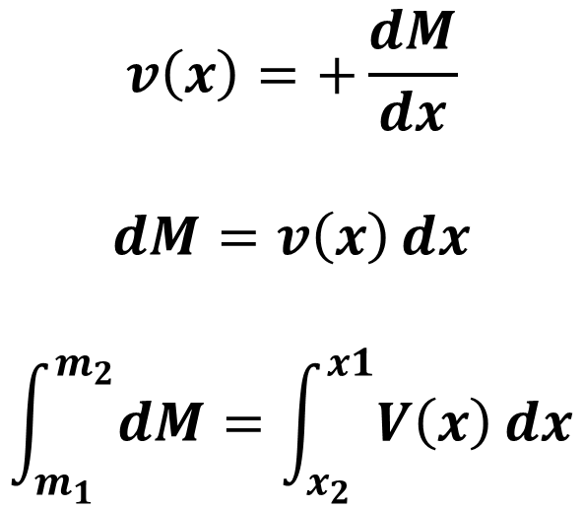
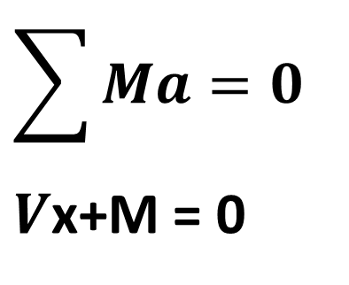
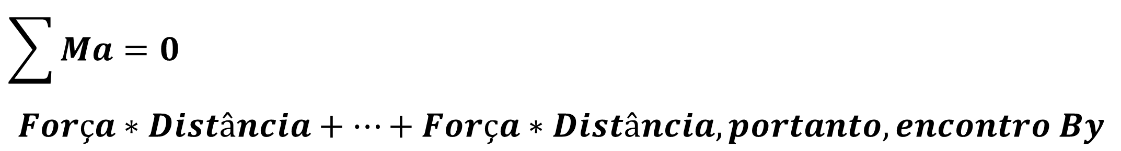
Fórmulas
$$\sum{Fx}=0 \sum{Fx}=0$$
Ax = 0 Ay+By = Somatória das forças
$$\sum{Ma}=0$$
$$Força∗Distância+…+Força∗Distância, portanto, encontro By$$
$$v\left(x\right)=+\frac{ⅆM}{ⅆx}$$
$$ⅆM=v\left(x\right)ⅆx$$
$$\int_{m_{1}}^{m_{2}}{ⅆM}=\int_{x_{2}}^{x1}{V\left(x\right)ⅆx}$$
$$\int_{m_{1}}^{m_{2}}{ⅆM}=\int_{x_{2}}^{x1}{V\left(x\right)ⅆx}$$
$$\sum{Ma}=0$$
$V$x+M = 0

Slide 12
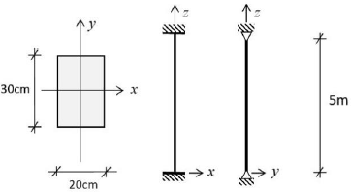
Fórmulas
$$Momento de Inércia=\frac{Espessura da viga∗Altura da viga³}{12}$$
$$Tensão Máxima=\frac{Momento fletor no ponto específico∗Parâmetro "c"}{Momento de inércia}$$

Slide 13
PÚBLICO ALVO
Engenheiro Mecânico/Civil.
Técnicos em: Automação industrial, mecatrônica, mecânica e entre outros.
FOCO ACADÊMICO

Slide 14
Estudando o BeamApp
O QUE OS
CLIENTES FAZIAM
O QUE O APLICATIVO FEZ
Anulou a pesquisa de fórmulas e a possibilidade de erros nos cálculos, tendo de saber apenas os inputs.
Buscavam nos livros/internet as fórmulas necessárias, então faziam os cálculos no papel com grande possibilidade de erro e demandando bastante tempo nas duas etapas.

Slide 15




Pontos importantes
Aumento na produtividade
Melhora experiência do usuário
Simplificação
Redução do desconforto

Slide 16
Dos desenvolvedores:
Muito
Obrigado!

